Slide 1
CONTROLE DE SISTEMAS DE EVENTOS DISCRETOS
Controlador Lógico Programável - CLP
Prof. Dr. Cesar da Costa
E-mail: ccosta@ifsp.edu.br
Site: www.professorcesarcosta.com.br

Slide 2
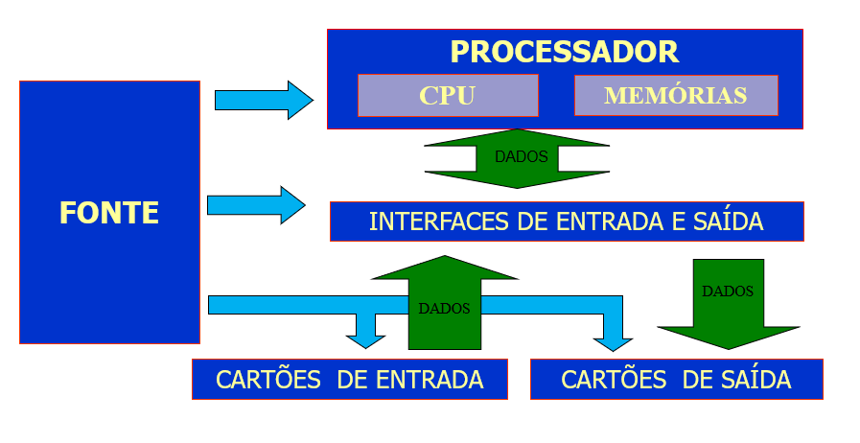
Arquitetura
Características do Hardwaree Hardware
A arquitetura básica de um CLP é formada por:
Uma Unidade Central de Processamento (CPU);
Módulos de entrada e saída.
Um sistema de memória;
Uma fonte de alimentação;
Rack ou base.

Slide 3
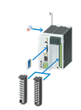
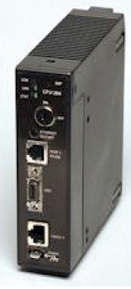
CPU
Características do Hardwaree Hardware
Os principais componentes de hardware de um CLP são os seguintes:
CPU (Central Processing Unit - Unidade Central de Processamento): compreende o processador (microprocessador, microcontrolador ou processador dedicado), o sistema de memória (EEPROM e RAM), portas de USB, Ethernet, CAN e os circuitos auxiliares de controle.

Slide 4
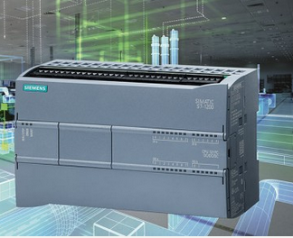
CPU
Características do Hardwaree Hardware
A CPU do CLP é formada pelo microprocessador e seus circuitos de controle e comunicação.
O microprocessador é o elemento principal da arquitetura do controlador digital e tem como funções o controle dos barramentos, o gerenciamento das comunicações com a memória e os dispositivos de entrada/ saída, e a execução das instruções.

Slide 5
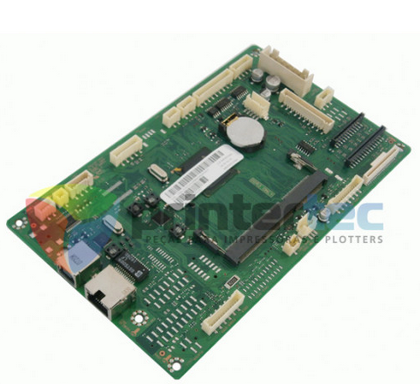
Características do Hardwaree Hardware
Microprocessador
Em CLP’s podemos encontrar microcontradores das famílias PIC, ARM Cortex M3 / M4, ARM Cortex A8 /A9 e recentemente o ARM Cortex A15. Também é comum encontrarmos FPGA’s, já que estes podem operar com processadores softcore e possuem grande flexibilidade de programação e de hardware.
O sistema operacional do CLP deve ser robusto para evitar falhas nos processos a serem controlados. Entre os sistemas operacionais utilizados podemos encontrar o RTOS Vxworks, ThreadX, FreeRTOS, MicroC/OS-II e inclusive versões do Linux.

Slide 6
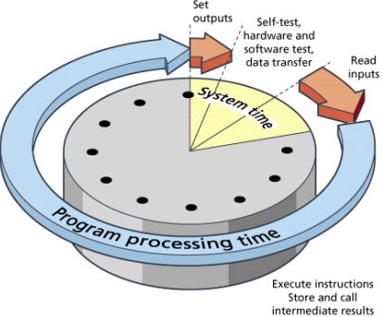
Microprocessador
Características do Hardwaree Hardware
O microprocessador interpreta os sinais de entrada;
Executa a lógica de controle segundo as instruções do programa de aplicação;
Realiza cálculos;
Executa operações lógicas, para, em seguida, enviar os sinais apropriados às saídas.
Scan time ou Varredura

Slide 7
Características do Hardwaree Hardware
Microprocessador
A velocidade de processamento da CPU é um fator que requer atenção, pois está diretamente ligada a fatores como:
Número de pontos de entrada e saída digitais e analógicos;
Tamanho do programa a ser executado;
Quantidade de loops e cálculos matemáticos necessários na aplicação, como loops de controle PID, interpolação de eixos, sub-rotinas, processamento de variáveis, entre outros;
Scan time ou Varredura

Slide 8
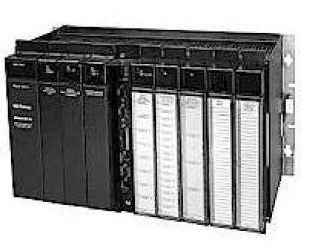
Módulos de E/S
Características do Hardwaree Hardware
Entradas e Saídas de um CLP:
Contém os circuitos necessários para interfacear os dispositivos de campo com o processador.
Cada circuito de E/S possui isolação ótica para proteger contra transientes. Vários módulos têm filtros também.
A maioria tem LEDS indicadores para sinalizar o estado de cada dispositivo de E/S conectado.
Podem ser discretos (sinais digitais: 12VDC, 127 VAC, contatos de relés normalmente abertos, contatos normalmente fechados) ou analógicos (sinais analógicos: 4-20mA, 0- 10VDC, termopar);
Modulos de E/S ou I/O

Slide 9
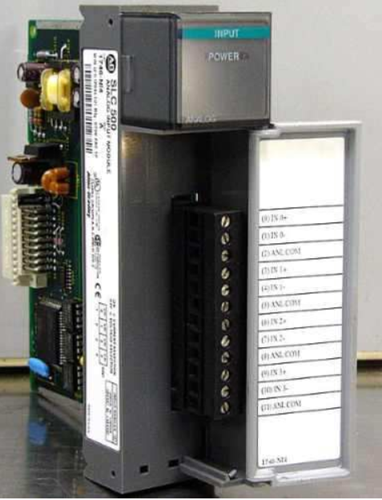
Módulos de E/S
Características do Hardwaree Hardware
Os circuitos de entrada formam a interface pela qual os dispositivos enviam informações de campo para o CLP ;
As entradas podem ser digitais (discretas) ou analógicas e são provenientes de elementos de campo como sensores, botões, pressostatos, chaves fim-de-curso, etc.

Slide 10
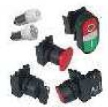
Módulos de E/S
Características do Hardwaree Hardware
As entradas digitais fornecem apenas um pulso ao controlador, ou seja, elas tem apenas um estado ligado ou desligado, nível alto ou nível baixo, remontando a algebra boolena que trabalha com uns e zeros.
Alguns exemplos são: as botoeiras, válvulas eletropneumáticas, os pressostatos e os termostatos.

Slide 11
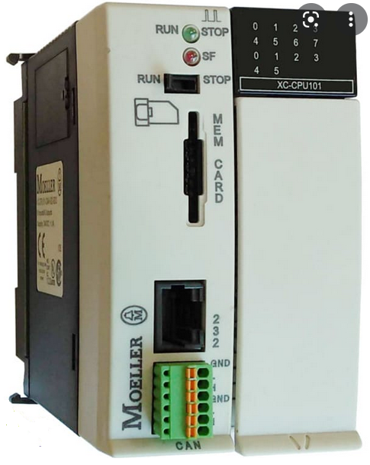
Módulos de E/S
Características do Hardwaree Hardware
Os dispositivos de saída, tais como solenóides, relés, contatores, válvulas, luzes indicadoras e alarmes estão conectados aos módulos de saída do CLP;
As saídas de maneira similar às entradas podem ser digitais ou analógicas;
As saídas digitais são geralmente isoladas do campo por meio de isoladores galvânicos, como acopladores ópticos ou relés.

Slide 12
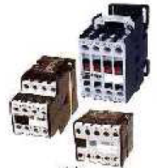
Módulos de E/S
Características do Hardwaree Hardware
As saídas digitais exigem do controlador apenas um pulso que determinara o seu acionamento ou desacionamento.
Como exemplos tem-se: Contatores que acionam os Motores de Inducão e as Válvulas Eletropneumáticas.
Existe uma grande variedade de módulos de entrada e saída como: módulo de entrada de corrente contínua para tensões de 24 Volts, módulo de entrada para corrente alternada para tensões de 120 e 220 Volts.

Slide 13
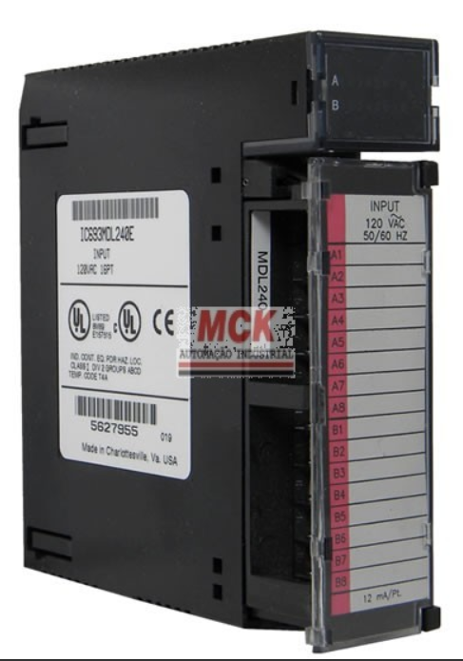
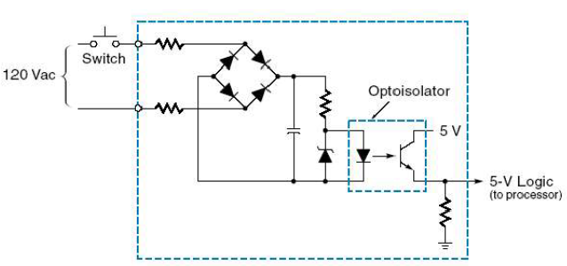
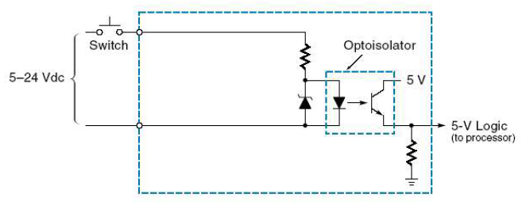
Módulos de E/S
Características do Hardwaree Hardware
Módulo de Entrada GE Fanuc

Slide 14
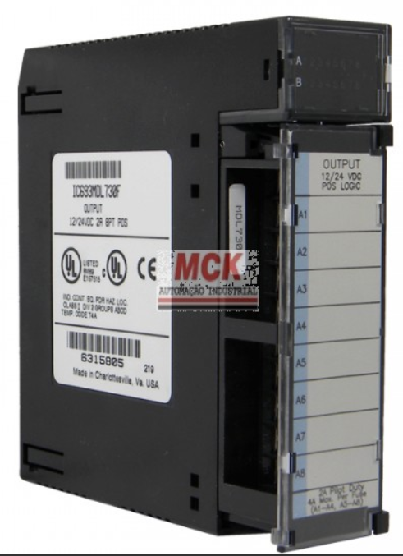
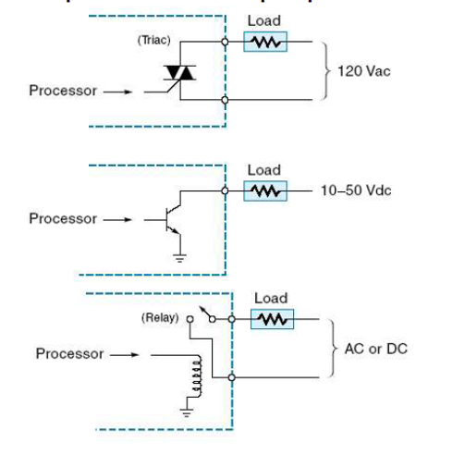
Módulos de E/S
Características do Hardwaree Hardware
Módulo de Saída GE Fanuc

Slide 15
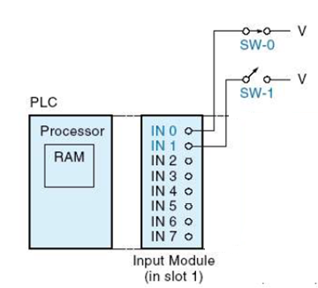
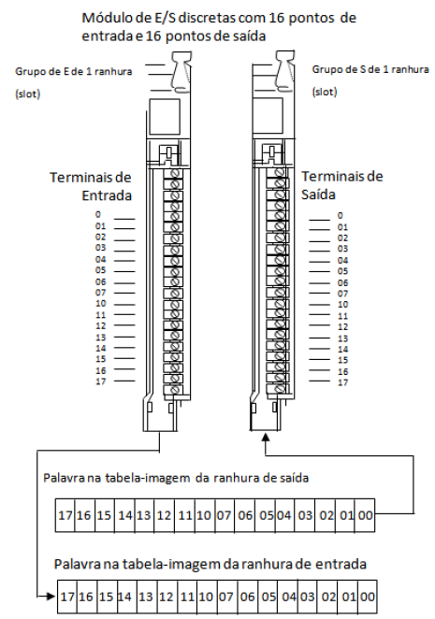
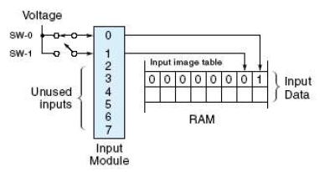
Tabela Imagem
Características do Hardwaree Hardware

Slide 16
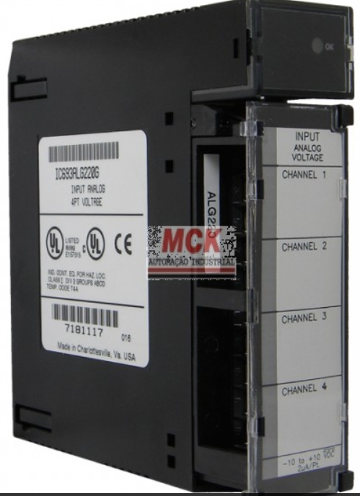
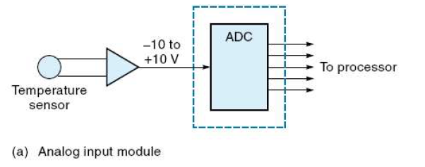
Módulos de E/S
Características do Hardwaree Hardware
Módulos de Entradas Analógicas
As entradas analógicas medem as grandezas de forma analógica. Para trabalhar com este tipo de entrada os controladores tem conversores analógico-digitais (A/D).

Slide 17
Módulos de E/S
Características do Hardwaree Hardware
Módulos de Entradas Analógicas
Os sinais analógicos são como os controles de volume, possuem um intervalo de valores entre o valor mínimo e o máximo.
Em entradas analógicas, por exemplo, ligamos sensores de temperatura, sensores de pressão, taco geradores, etc...

Slide 18
Módulos de E/S
Características do Hardwaree Hardware
Módulos de Entradas Analógicas
Ao ler um sinal analógico a entrada irá transformar este valor em um número, chamado de número de incrementos, quanto maior este número, maior a precisão de leitura.
Por exemplo, uma entrada analógica que varia de 0 a 10V e possui resolução de 12 bits. Isto quer dizer que em 0V o número obtido nesta entrada é 0, e quando esta entrada receber um sinal de 10V o número lido será de 4095! Ou seja cada vez que a entrada oscilar em 2,4mV o número lido na entrada analógica sofrerá uma alteração.

Slide 19
Módulos de E/S
Características do Hardwaree Hardware
Módulos de Entradas Analógicas
Se tivermos agora uma entrada de 14 bits de resolução, significa que em 10V teremos o número 16383. Ou seja, cada vez que a entrada oscilar em 0,6mV o número lido na entrada analógica sofrerá uma alteração.
Para calcular o número de incrementos obtido em uma entrada ou saída analógica utilizamos a seguinte fórmula:
((2 elevado a quantidade de bits) -1)

Slide 20
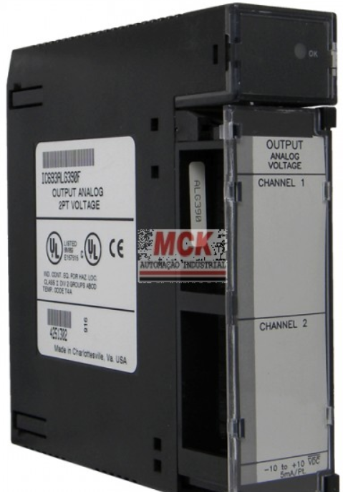
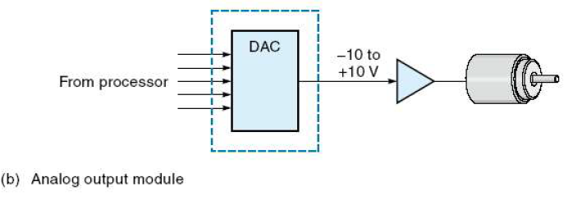
Módulos de E/S
Características do Hardwaree Hardware
Módulos de Saídas Analógicas
A saída analógica necessita de um conversor digital para analógico (D/A), para trabalhar com este tipo de saída. Os exemplos mais comuns são: válvula proporcional, acionamento de motores DC, displays gráficos, entre outros.

Slide 21
Módulos de E/S
Características do Hardwaree Hardware
Módulos de Entradas e Saídas Analógicas Especializadas
Módulo de Termopar;
Módulo de controle de movimento;
Módulo de Comunicação;
Módulo de contador de alta velocidade.

Slide 22
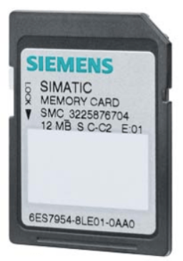
Módulos de E/S
Características do Hardwaree Hardware
Sistema de Memória
Sistemas de Memória:
O sistema de memórias de um CLP é constituído tipicamente por memórias FLASH EEPROM e RAM;
O programa e os dados armazenados no sistema de memória são geralmente descritos utilizando-se alguns conceitos.

Slide 23
Módulos de E/S
Características do Hardwaree Hardware
Sistema de Memória
Memória do Usuário (tipo RAM, EEPROM ou FLASH-EPROM): armazena o programa aplicativo do usuário, ou seja, o programa de aplicação.
Memória de Dados ou Tabela de Dados (RAM): nessa área são armazenados os dados associados com o programa de controle, tais como valores de temporizadores, contadores, constantes, etc.
Memória da Tabela Imagem das Entradas e Saídas (RAM): área que reproduz o estado de todos os dispositivos de entrada e saída conectados ao CLP.

Slide 24
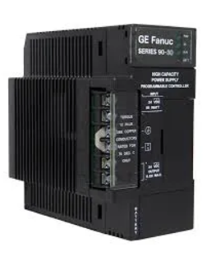
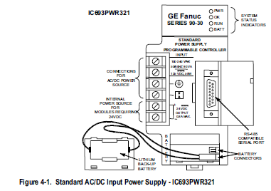
Módulos de E/S
Características do Hardwaree Hardware
Fonte de Alimentação
Responsável pela tensão de alimentação fornecida à CPU e aos Circuitos/Módulos de E/S. Em alguns casos, proporciona saída auxiliar (baixa corrente).

Slide 25
Módulos de E/S
Características do Hardwaree Hardware
Fonte de Alimentação
Converte a tensão da rede de 110 ou 220 VCA em +5VCC, +12VCC ou +24VCC para alimentar os circuitos eletrônicos, as entradas e as saídas.
Bateria: Utilizada para manter o circuito do relógio em tempo real. Normalmente são utilizadas baterias recarregáveis do tipo Ni - Ca.

Slide 26
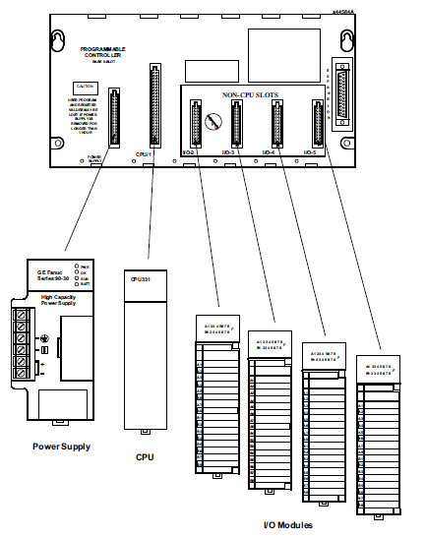
Módulos de E/S
Características do Hardwaree Hardware
Base ou Rack
Responsável pela sustentação mecânica dos elementos que compõem o CLP. Contém o barramento que faz a conexão elétrica entre eles, no qual estão presentes os sinais de dados, endereço e controle - necessários para comunicação entre a CPU e os Módulos de E/S, além dos níveis de tensão fornecidos pela Fonte de Alimentação - necessários para que a CPU e os Módulos de I/O possam operar.

Slide 27
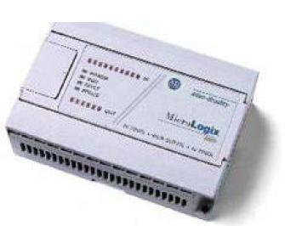
Módulos de E/S
Características do Hardwaree Hardware
Classificação do CLPs
Os CLPs podem ser classificados segundo a sua capacidade:
Nano e micro CLPs: possuem até 16 entradas e 16 saídas. Normalmente são compostos por um único módulo com capacidade de memória máxima de 512 passos.
CLP Compacto: no mesmo invólucro estão a fonte, CPU e os módulos de E/S.

Slide 28
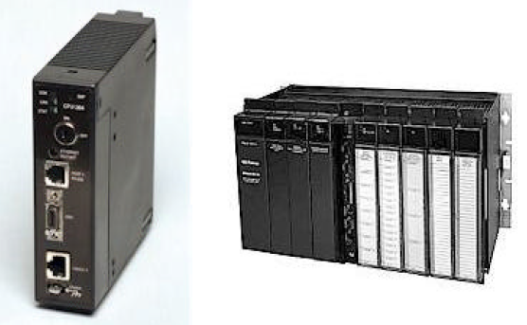
Módulos de E/S
Características do Hardwaree Hardware
Classificação do CLPs
Os CLPs podem ser classificados segundo a sua capacidade:
b) CLPs de médio porte: capacidade de entrada e saída em até 256 pontos, digitais e analógicas. Permitem até 2048 passos de memória.
CLP Modular: fonte, CPU e módulos de E/S são independentes
c) CLPs de grande porte: construção modular com CPU principal e auxiliar. Módulos de entrada e especializados, módulos para redes locais. Permitem a utilização de até 4096 pontos. A memória pode ser otimizada para o tamanho requerido pelo usuário.

Slide 29
Referência
Conclusões
Miyagi, Paulo Eigi. Controle programável: Fundamentos do
Controle de Sistemas a Eventos Discretos. 1.a Edição, São
Paulo: Blücher, 1996.
http://professorcesarcosta.com.br/upload/imagens_upload/Apostila_do_Curso_Clp-1.pdf
http://professorcesarcosta.com.br/disciplinas/cosed

